Slide 1
Vlaamse erfgoedkluis
10 mei 2014 – vlaams-brabant drinkt

Slide 2
Achtergrond en scope
1

Slide 3
INTRODUCTIE en context
Beleidsdoelstellingen minister bevoegd voor onroerend erfgoed in Vlaanderen: vereenvoudiging, herkenbaarheid, duidelijkheid, transparantie, modernisering, efficiëntie, effectiviteit en betaalbaarheid
Behoeften en uitdagingen?
Bewaren/onderhoud/restauratie + ontsluiting + exploitatie
Uiteenlopende financieringsvraagstukken
Initiatieven:
Organisatie Vlaamse administratie
Bundelen krachten erfgoedverenigingen: NEO -> Herita
Decretale initiatieven
Oprichting Vlaamse Erfgoedkluis
Centraal concept = uitbouw National Trust
Erfgoedportefeuille
Sterke verenigingswerking
zaterdag 10 mei 2014

Slide 4
Historiek
1.1 Conceptnota VR 16/12/2011
1.2 Beslissing VR 19/04/2013 tot oprichting vennootschap
1.3 Oprichting Vlaamse Erfgoedkluis dd 13/6/2013
nv
2 partners: Herita vzw en ParticipatieMaatschappij Vlaanderen nv
15 miljoen euro kapitaal
Rollend fonds
Premisse financiële rendabiliteit
zaterdag 10 mei 2014

Slide 5
Positionering als (alternatief) financieringsinstrument
Geen subsidiekanaal
Rollen:
Haalbaarheidsstudies;
Structurering vastgoedontwikkeling;
Kredietverschaffing (overbruggingsfinanciering, inbreng risicokapitaal, achtergestelde kredieten,…);
(Alternatieve) financiering beheer
zaterdag 10 mei 2014

Slide 6
Investerings-kader
2

Slide 7
Werking en Investeringsbril
Type dossiers:
Investeringsdossiers
ontwikkelingstrajecten
Investeringsbril:
Financieel-economisch;
Erfgoedwaarde;
Vastgoedwaarde;
Publiekswaarde;
Operationeel kader;
Juridisch kader;
Organisatie:
Investeringscomité;
Raad van bestuur;
zaterdag 10 mei 2014

Slide 8
(Investerings)beslissingen tot op heden
Overzicht Investeringsbeslissingen
Handelsbeurs te Antwerpen (juni 2013);
Sanatorium Lemaire te Overijse (Tombeekheyde) (september 2013);
Kasteel ter Ham (Steenokkerzeel) – overeenkomst vermarktingsprocedure;
zaterdag 10 mei 2014

Slide 9
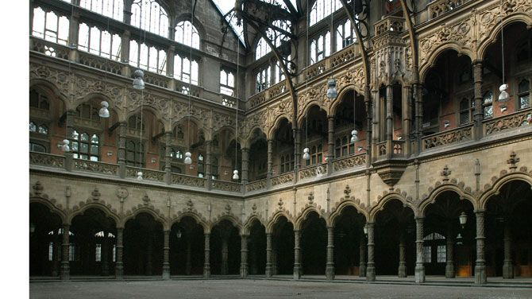
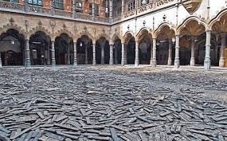
Antwerpen - Handelsbeurs

Slide 10
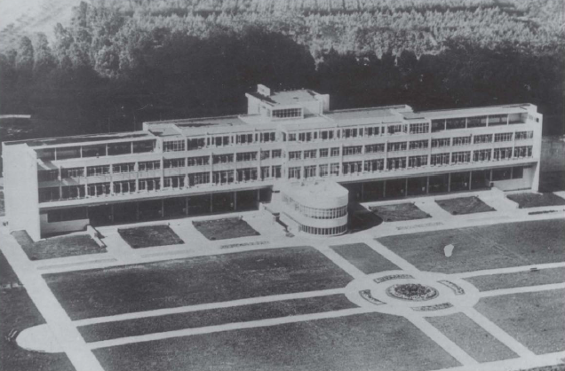
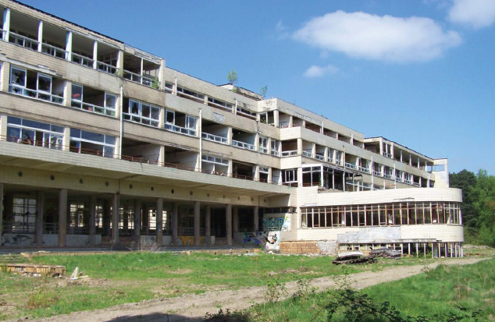
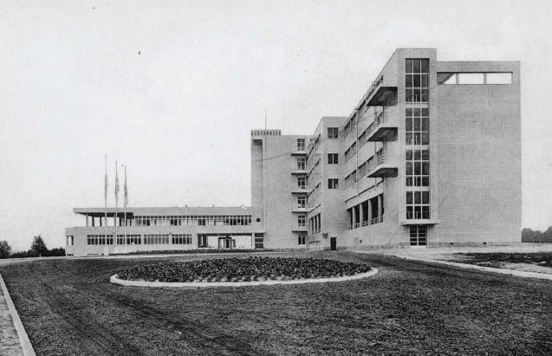
Overijse - Sanatorium lemaire
Aanleiding = omvorming sanatorium (geklasseerd als monument+landschap) naar een woonzorgcentrum
Prospectus openbare aanbieding aandelen Vulpia Share 19/6/2013
Investeringsaanvraag op 2 niveaus:
Vulpia Share cvba – ophaling coöperatief kapitaal
Projectvennootschap Tombeekheyde nv
zaterdag 10 mei 2014

Slide 11
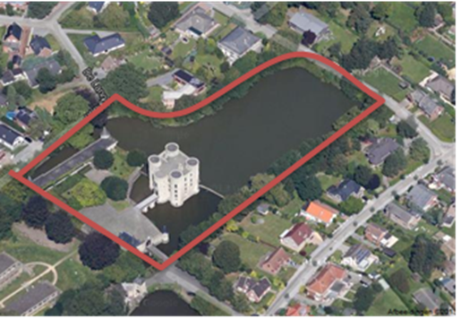
Steenokkerzeel - Kasteel van ham
Leegstaand kasteel en bijgebouwen + parkdomein
Beschermd monument (KB 04.04.1944)
Opdracht door VO aan VEK :
Marktconsultatie voor nieuwe exploitatie(s)
Gevolgd door gunningprocedure
Bespreking met gemeente voor bestemmingsmogelijkheden en overdracht beheer domein
Besprekingen agentschap OE voor verbouwingen en bestemming
Projectmanagement en -coördinatie

Slide 12
Beheer
3

Slide 13
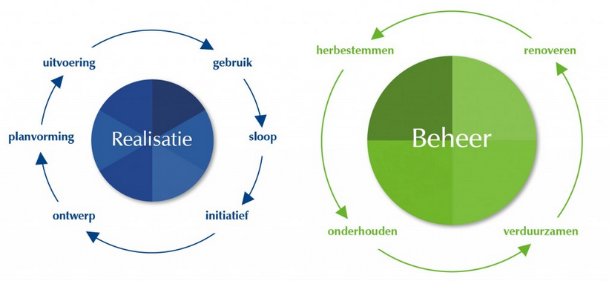
Beheer - levenscyclus
Problematiek/uitdagingen erfgoed:
Continue doorloop <> duidelijke eindfase levensduur;
Verduurzaming <> erfgoedwaarden;
Hogere renovatiekosten <> standaardgebouw;
zaterdag 10 mei 2014

Slide 14
Beheer - stimuli & instrumenten
(Fiscale) stimuli – kosten reductie
Reductie of schrapping registratierechten (Vlaams)
Reductie BTW-tarifering (Federaal)
Schrapping onroerende voorheffing (Vlaams)
…
Lange termijn visie onderhoud en beheer erfgoed
Preventief en curatief onderhoud vs. structureel onderhoud
Beheersplan + financieel plan;
Aandacht aanleg provisie voor structureel onderhoud vs. fiscaal niet interessant
Concept onderhoudsverzekering ?
zaterdag 10 mei 2014

Slide 15
Dank voor uw aandacht

